Slide 1
Антивірусні засоби захисту. Загальні правила застосування антивірусних засобів в автоматизованих системах. Можливі варіанти розміщення антивірусних засобів.

Slide 2
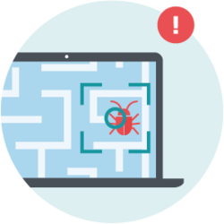
Комп'ютерний вірус
Комп'ютерний вірус (англ. computer virus) — комп'ютерна програма, яка має здатність до прихованого самопоширення. Одночасно зі створенням власних копій вірус можуть завдавати шкоди: знищувати, пошкоджувати, викрадати дані, знижувати або й зовсім унеможливлювати подальшу працездатність операційної

Slide 3
Ознаки зараження вірусами
Зменшення вільної пам'яті
Уповільнення роботи
Затримка при виконанні програм
Помилки при інсталяції
Файли невідомого походження
Не зрозумілі зміни в файлах
Зміна дати модифікації файлів

Slide 4
Шляхи проникнення вірусів
З інфікованого ПК при копіюванні файлів, що містять вірус
Через вкладені файли
Через Інтернет
Завантаження через програми миттєвого обміну повідомленнями

Slide 5
Антивірусна програма
Антивірусна програма (антивірус) —
спеціалізована програма для знаходження комп'ютерних вірусу а також небажаних (шкідливих програм загалом та відновлення заражених (модифікованих) такими програмами файлів, а також для
профілактики — запобігання зараження (модифікації) файлів чи операційної системи шкідливим кодом.

Slide 6
Різновиди антивірусних програм
програми-детектори
програми-лікарі
програми-ревізори
лікарі-ревізори
програми-фільтри
програми-вакцини
http://pz.ptngu.com/lectures/lectures/lecture_9.html

Slide 7
Методи антивірусного захисту
Сигнатурні точні методи виявлення вірусів, засновані на порівнянні файлів з відомими зразками вірусів
Евристичні
приблизні методи виявлення, які дозволяють з певною вірогідністю припустити, що файл заражений

Slide 8
Основні завдання антивірусу
Перешкоджання проникненню вірусів у комп'ютерну систему
Виявлення наявності вірусів у комп'ютерній системі
Усунення вірусів з комп'ютерної системи без нанесення ушкоджень іншим об'єктам системи
Відновлення файлів від дій вірусів
Захист від атак на веб вузли

Slide 9
Принцип дії виявлення вірусу
Спробувати вилікувати заражений файл
Помістити інфікований файл в карантин
Видалити інфікований файл
Нічого не робити

Slide 10
Рівні антивірусного захисту
1 рівень
Захист інформаційної системи
2 рівень
Захист сервера електронної пошти
3 рівень
Захист файлових серверів системи
4 рівень
Захист автомаизованих робочих місць, користувачів

Slide 11
Основні модулі антивірусних програм
Скануванні файлів і програм в режимі реального часу
Модуль управління
Модуль планування
Модуль оновлення
Карантин

Slide 12
Ознайомитися з таблицею модулів https://zillya.ua/

Slide 13
Недоліки антивірусних програм
Антивірусна програма забирає частину обчислювальних ресурсів системи, навантажуючи ЦП, жорсткий диск.
Антивірусні програми можуть бачити загрозу там, де її немає.
Антивірусні програми завантажують оновлення з Інтернету, тим самим витрачаючи трафік.
Жодна існуюча антивірусна програма не забезпечує 100% захист.

Slide 14
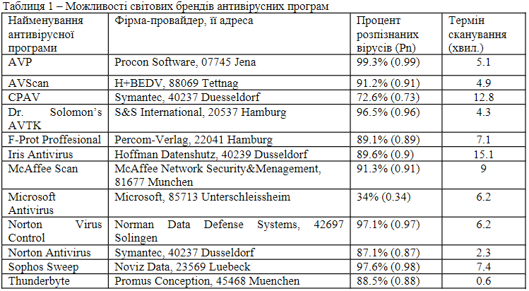

Slide 15
Топ антивірусні програми вказати переваги, недоліки вказати основні характеристики

Slide 16
Топ антивірусні програми для смартфона вказати переваги, недоліки вказати основні характеристики

